Slide 1
混合理想气体的物态方程
授课人：蒋长军

Slide 2





道尔顿分压定律
道尔顿（Dalton），1802年
混合气体的压强等于各组分的分压强之和
P表示混合气体的压强
、、⋯、分别表示各组分的分压强
[注]：
某组分的分压强是指在与混合气体等温等体积并且与混合气体中所包含的这个组分的物质的量相等的条件下，以化学纯的状态存在时的压强
道尔顿分压定律准确成立要求：
混合气体压强较低，

Slide 3
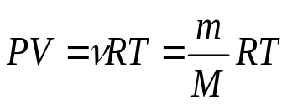
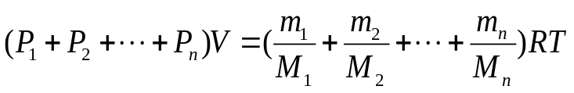
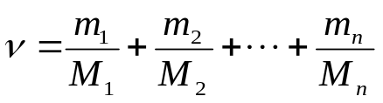

根据理想气体物态方程和道尔顿分压定律，可以推导出混合理想气体的物态方程。
将各组分的物态方程相加
混合理想气体的物态方程

Slide 4

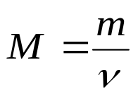

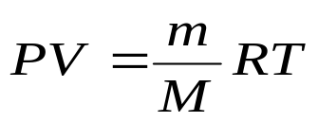
化学成分单纯的理想气体物态方程
混合理想气体的物态方程
各组分的物质的量之和
平均摩尔质量M
各组分的质量之和
混合理想气体的物态方程

Slide 5

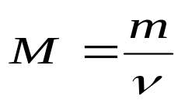
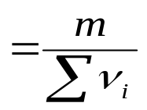
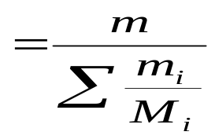
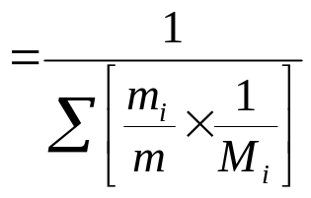

已知质量分数
混合气体体系的平均摩尔质量M
课后推导
已知体积分数
混合气体体系的平均摩尔质量M

